Slide 1
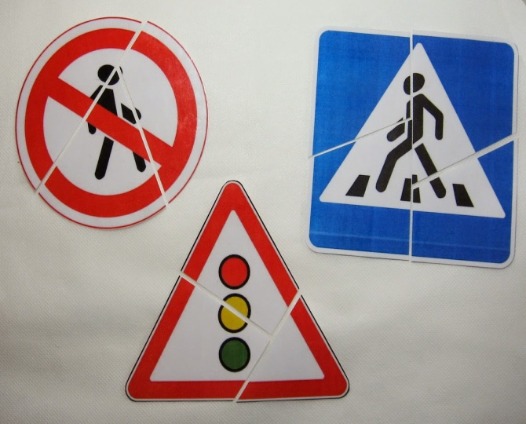
«Знаки дорожные детям знать положено»
Муниципальное Дошкольное Образовательное Учреждение «Детский сад «Дюймовочка»
Составитель: Терентьева
Ольга Александровна
Переславль – Залесский 2019 г.

Slide 4
Знак «Дети»
Эй, водитель осторожно!
Ехать быстро невозможно
Знают люди все на свете
В этом месте ходят дети.

Slide 7
Знак «Велосипедная дорога»
У кого велосипед –
Говорят: «Проблемы нет!»
Ездим там, где :этот знак
Круг окрашен в синий цвет,
А в кругу велосипед.

